Slide 1
把掌声分给她一半

Slide 2

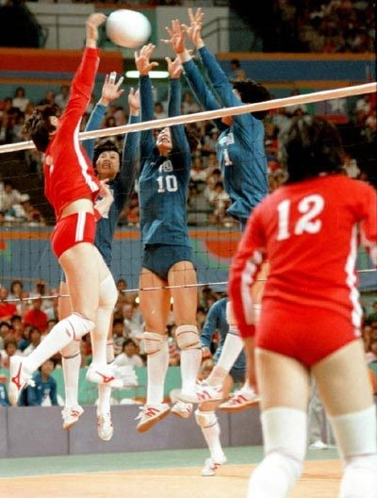
PPT模板下载：www.1ppt.com/moban/ 行业PPT模板：www.1ppt.com/hangye/
节日PPT模板：www.1ppt.com/jieri/ PPT素材下载：www.1ppt.com/sucai/
PPT背景图片：www.1ppt.com/beijing/ PPT图表下载：www.1ppt.com/tubiao/
优秀PPT下载：www.1ppt.com/xiazai/ PPT教程： www.1ppt.com/powerpoint/
Word教程： www.1ppt.com/word/ Excel教程：www.1ppt.com/excel/
资料下载：www.1ppt.com/ziliao/ PPT课件下载：www.1ppt.com/kejian/
范文下载：www.1ppt.com/fanwen/ 试卷下载：www.1ppt.com/shiti/
教案下载：www.1ppt.com/jiaoan/
排球比赛

Slide 3
初读感知
默读课文，思考：
课文主要写了什么？画出中心句读一读。

Slide 4

文章在刻画人物形象上，文词精美而富有哲
理，精选出你感受最深或最喜欢的地方，有感
情的读给大家，并说明理由。

Slide 5


1.原来漂亮蓬松的头发，变得湿淋淋的，
粘到一块去了。运动衣衫的颜色被汗水浸染得
由浅变深，只要轻轻一拧就可以拧出一滩汗水。
肯吃苦
顽强拼搏

Slide 6
2.廊顶仿佛突然升高了，墙壁和门窗也似乎
向两边闪开，狭小的走廊啊，宛如变成了一个无
边无垠的空间。
通过抒情感慨空间得变化，赞扬孙晋芳的球
技，形象衬托出她传球技艺高超。

Slide 7
3.更神的，还是孙晋芳的双手，仿佛变成
了两块磁石，吸引着飞舞的白球；仿佛有了魔
法，可以随意把球送到想送的地方。
比喻
写出孙晋芳可以任意
地控制排球，形象生动地
写出了她技艺高超。

Slide 8
4.孙晋芳恨自己心胸不宽阔，她懂得了自己的
喜怒哀乐、自己的情绪起伏会直接影响队员，影响
胜负，决心继续磨炼自己，要把心海中的暗礁一块
一块炸平。
暗礁
“炸平”
比喻心中的狭隘。
生动表现要除去心中狭隘的决心。

Slide 9
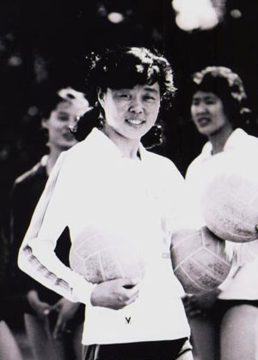
5.透过那细眯的眼缝，闪射出来的却是机敏、
聪慧而又幽默的目光。
外貌描写

Slide 10
6.一幕幕惊心动魄的战斗场面，就由她导演出
来；一支支悦耳的乐曲，由她指挥而生。
形象地写出孙晋芳在比赛中的主导作用，她是
比赛场上的灵魂。

Slide 11
思考 练习
作者在文中对孙晋芳个人的作用如何作高度评价的？
如果把女排比作一部精彩的戏，那么孙晋芳……
如果把女排比作一曲优美的乐章，那么孙晋芳 ……

Slide 12

每一份成就都离不开运动员的奋斗，中国女排
的辉煌成就也是全体队员拼搏的结果，而课文说应
该把欢呼声和掌声分给孙晋芳一半合适吗？
是她组织全队的进攻，为得每一分创造了必要得
条件，如果没有她，女排便没有了灵魂，也就不会取
得辉煌得成绩。

Slide 13
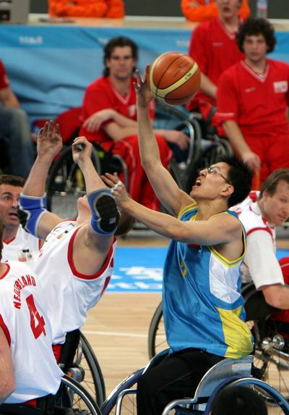
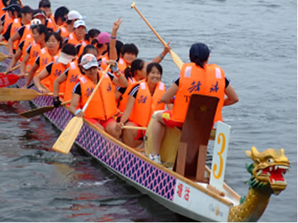
“顽强、拼搏、团结、协作”是运动员恪
守的体育精神，在我们的日常生活中，是否也需
要这种精神，谈谈你的经历。

Slide 14
总结
任何一次成功都离不开辛勤的付出，任何一次
集体的胜利都离不开团结协作，让我们时刻提醒自
己前进的路上要顽强拼搏，让我们永远记住那些默
默奉献的无名英雄，让我们把欢呼和掌声同样送给
他们。

Slide 15
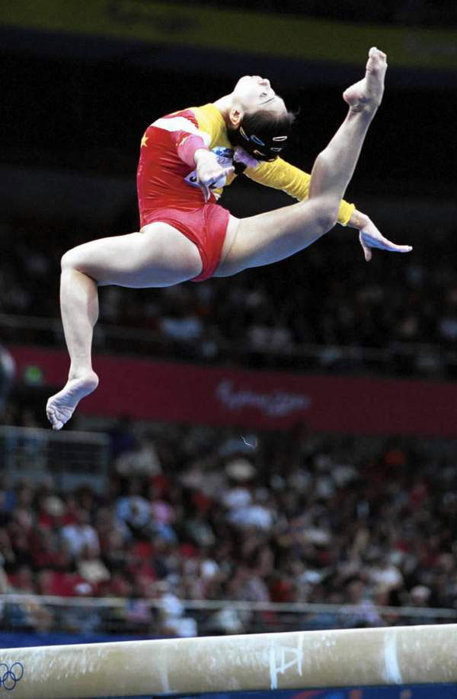
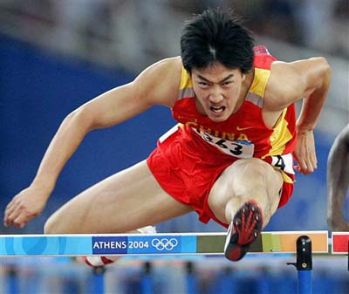
拓展
试着用课文中的一种写作方法，描写你熟
悉或喜欢的一位运动员顽强拼搏的镜头。

Slide 16
再见！

